Slide 1
HACIA LA RECUPERACIÓN POST – COVID: ESTRATEGIA EMPRESARIAL Y GESTIÓN DE LA INSOLVENCIA
Concurso de acreedores, Segunda Oportunidad
y exoneración de pasivos
Carlos Fidalgo Gallardo – MOREANA | Abogados
Financiado por:

Slide 2
… porque, a veces, todo falla.
Estrategia empresarial.
Planificación económico – financiera.
Optimización patrimonial.
Cumplimiento normativo.

Slide 3
Patrimonio personal y patrimonio empresarial
- Sociedades de capital y accionistas
- Responsabilidad de administradores
- La obligación de presentar concurso
- Garantías personales y reales.

Slide 4
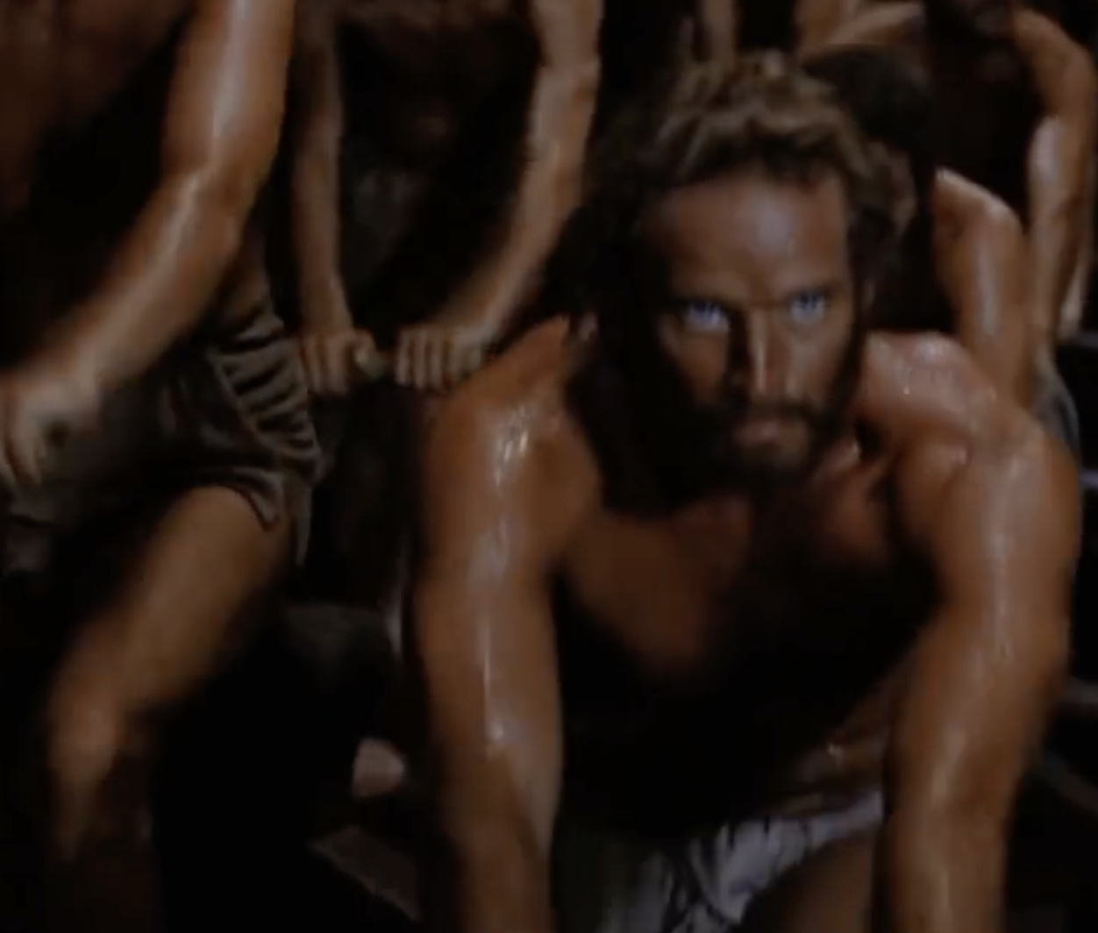
La responsabilidad patrimonial universal (art. 1911 CC)
“Del cumplimiento de sus
obligaciones responde el deudor
con todos sus bienes
presentes y futuros”

Slide 5
La insolvencia
La insolvencia no es no tener nada
Insolvencia probable, inminente, actual.
La obligación de solicitar el concurso.
Las moratorias concursales.

Slide 6
Normativa sobre tratamiento de la insolvencia
Ley Concursal (2003)
Normativa COVID (RDL 16/2020)
Directiva 2019/1023
TRLC
Anteproyecto de Reforma de la LC

Slide 7
El concurso de acreedores
Persona física o jurídica
Conceptos básicos.

Slide 8
El concurso de acreedores (cont.)
Proceso universal
Voluntario o necesario
Suspensión exigibilidad de créditos concursales (“foto fija”)
Suspensión ejecuciones
Acuerdo con acreedores… o liquidación.
Pieza de calificación.

Slide 9
El concurso de acreedores (cont.)
Las Secciones:
Primera: declaración y conclusión.
Segunda: Administración Concursal.
Tercera: Masa activa.
Cuarta: Masa pasiva.
Quinta: Convenio o liquidación.
Sexta: Calificación.
… y el BEPI (persona física).

Slide 10
AEP y Mecanismo de Segunda Oportunidad
Fase de mediación y AEP (¿a extinguir?)
Quitas hasta 99%.
Esperas 10 años.
Concurso (consecutivo)
Concurso completo.
Concurso express.
Liquidación. La vivienda habitual.

Slide 11
AEP y Mecanismo de Segunda Oportunidad (cont.)
El Beneficio de Exoneración de Pasivos Insatisfechos (BEPI)
Requisitos.
BEPI “directo” y BEPI “indirecto”.
BEPI… ¿revocable?

Slide 12
Anteproyecto de reforma de la Ley Concursal
Oooooootra revolución.
Reforma LC y Segunda Oportunidad.
El RD-L 27/2021 de 23 de noviembre

Slide 13
Información y Consultas en
masempresas.cea.es
Gracias
Financiado por:

Slide 14
Información y Consultas en
masempresas.cea.es

